Slide 2
Seiten 3-4 | Gliederung der PowerPoint-Präsentation
Seiten 5-11 | DOS & DON‘TS
Seiten 12-13 | Gliederung der Vorbereitung
Seiten 14-18 | Die Geschichte der Industrie
Seiten 19-24 | Der Produktentstehungsprozess
Seiten 25-26 | Übungen und Arbeitsaufträge
Seiten 27-28 | Gliederung der Nachbereitung
Seiten 29-30 | Wieviel MINT steckt drin?
Seiten 31-32 | Wie denken Ingenieure?
Seite 33 | Übungen und Spiele
Seite 34 | Impressum

Slide 3
EUER BESUCH IN DER MOBILEN INDUSTRIEWELT
Euer besuch in der mobilen industriewelt
weiter >

Slide 4
DOS & DON‘TS
VORBEREITUNG
NACHBEREITUNG

Slide 5
DOS & DON‘TS
weiter >

Slide 6
Euer Besuch in der mobilen Industriewelt
Eure Taschen und Jacken lasst ihr am besten im Klassenzimmer. Solltet ihr sie dabei haben, könnt ihr sie im Truck im Obergeschoss ablegen.
Danach sammelt ihr euch vor dem großen Wandmonitor im Erdgeschoss.
Nach einer Begrüßung und Einführung durch die Coaches teilt ihr euch in Kleingruppen auf (maximal 6 Schülerinnen/Schülern).
An den Stationen gilt: Eigenständiges Arbeiten – Aber: Teamwork ist angesagt!
Zu einer abschließenden gemeinsamen Besprechung versammeln sich alle noch einmal. Achtet bitte dazu auf die Anweisungen der Coaches.
Arbeitsstationen im überblick >

Slide 7
KONSTRUKTION UND DESIGN
Stationen im Überblick
Gruppe 1
LOGISTIK UND MATERIALFLUSS
Gruppe 5
Gruppe 2
Versuch und Optimierung
Intelligente Produktion
Gruppe 4
Gruppe 3
Robotik
An den arbeitsstationen >

Slide 8
An den Stationen
Lest euch bitte die Arbeitsanweisungen an den Touch-Monitoren der einzelnen Stationen durch, bevor ihr startet.
Bei „Los geht‘s“ seit ihr dran und dürft loslegen.
Habt ihr eure Aufgabe erfüllt, klickt ihr am Touch-Monitor auf WEITER: Es folgen weitere Informationen und Videos.
Seid ihr schon vor den anderen fertig mit eurer Aufgabe? Vier rote Wände mit zahlreichen Exponaten und Multimediaanwendungen laden zum Erkunden ein.
stationenwechsel >

Slide 9
An jeder Station habt ihr 10-15 Minuten Zeit, dann wechselt ihr zur nächsten.
Der Wechsel erfolgt im Uhrzeigersinn: Gruppe 1 geht an Station 2, Gruppe 2 an Station 3, usw.
Wann der Wechsel stattfindet, kündigen die Coaches an.
Gruppe 1
Gruppe 5
Gruppe 2
Gruppe 4
Gruppe 3
sicherheitshinweise >

Slide 10
Zu Eurer Sicherheit
Während der Veranstaltung darf im Untergeschoss nicht gegessen und getrunken werden. Gerne dürft ihr aber nach Rücksprache mit den begleitenden Lehrkräften und den Coaches dafür rausgehen.
Die Ausstattung bitte mit Vorsicht und Respekt behandeln: Ihr dürft alles ausprobieren, aber bedenkt, dass die Einrichtung im Ausstellungsmobil einzigartig und wertvoll ist.
Sollte etwas nicht auf Anhieb funktionieren oder etwas unklar sein, stehen euch die Coaches für Fragen zur Verfügung.
Am ende der veranstaltung >

Slide 11
Zum Schluss
Testet euer Wissen: Nachdem alle Gruppen die Arbeitsstationen durchlaufen haben, findet am Ende an den Tablets eine „Challenge“ für alle statt.
Nach Aufforderung der Coaches begeben sich die jeweiligen Gruppensprecher an die Tablets, geben den jeweiligen Gruppenname ein und beantworten die fünf Fragen. Der Rest der Gruppe darf den Gruppensprecher dabei unterstützen.
Natürlich wird die Siegergruppe belohnt!
Obwohl das Ausstellungsmobil und das Personal empfindlich auf Mobiltelefone reagieren, dürft ihr eure Mobiltelefone nutzen: zum Fotografieren! Das ist erlaubt und ausdrücklich erwünscht.

Slide 12
VORBEREITUNG
weiter >

Slide 13
DIE GESCHICHTE DER INDUSTRIE
Der produktenstehungsprozess
Übungen und arbeitsaufträge

Slide 14
DIE GESCHICHTE DER INDUSTRIE
weiter >

Slide 15
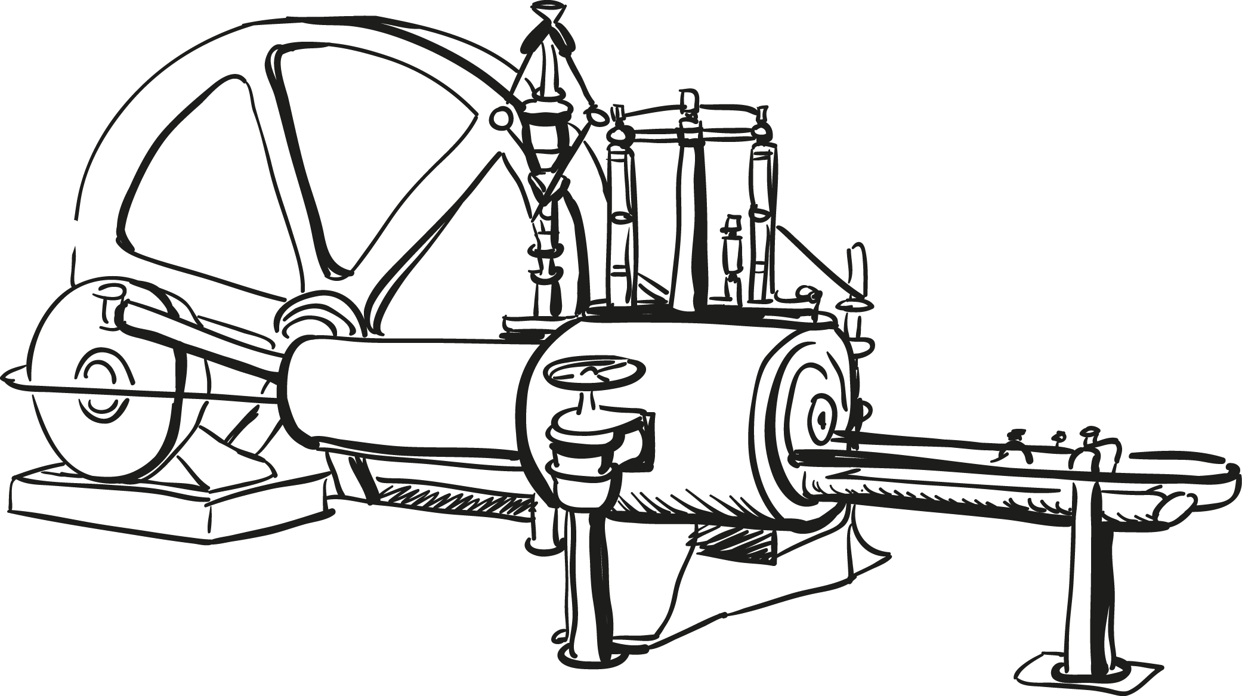
INDUSTRIE 1.0
Dampfmaschine
1712
weiter >

Slide 16
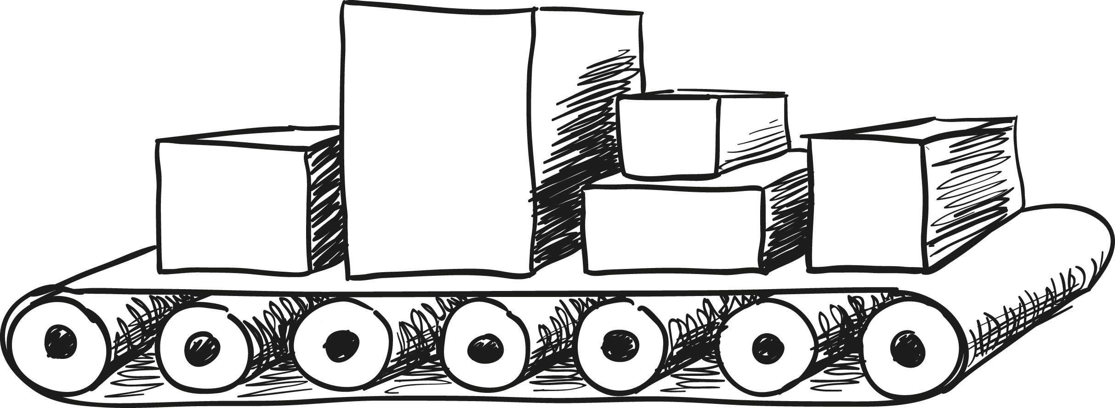
INDUSTRIE 2.0
Hochgelegte
Transportbänder
1870
weiter >

Slide 17
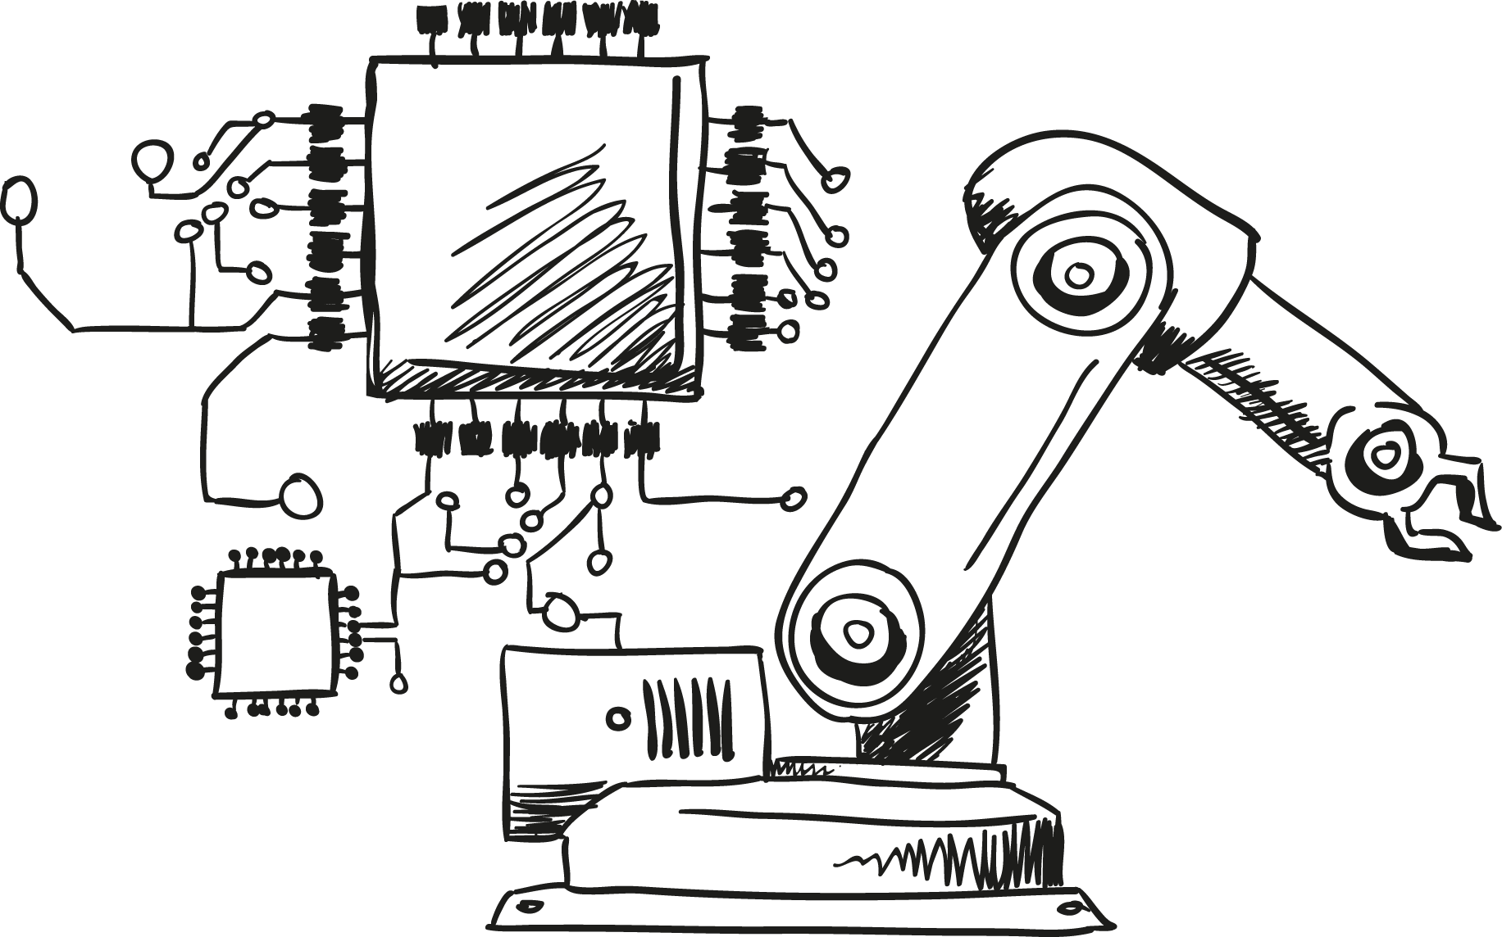
INDUSTRIE 3.0
Programmierbare
Steuerungen
1969
weiter >

Slide 18
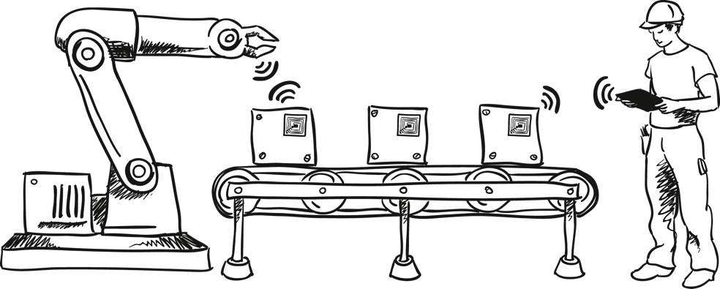
INDUSTRIE 4.0
Cyber-physische Systeme
Internet der Dinge
Smart Factory
Morgen
weiter >

Slide 19
Der produktenstehungsprozess
weiter >

Slide 20
Konstruktion und Design
Ein Produkt entsteht am PC
Mit einem handgeführten 3D Scanner, wie er auch von Ingenieuren in der Produkt-entwicklung verwendet wird, soll ein Model möglichst lückenlos gescannt werden. Nach dem Scannen werden die gescannten Daten in ein digitales Modell umgerechnet.
1
1
5
2
4
3
weiter >

Slide 21
Versuch und Optimierung
Kräfte werden sichtbar
Anhand eines Linienmusters (Spannungsoptik) soll ein optimaler Prototyp gefunden werden, mit gleichmäßiger Spannungsverteilung, großer Stabilität und ein möglichst geringes Gewicht.
Aerodynamik-Prüfung
Mehrere Automodelle stehen zur Auswahl und können auf ihr Strömungsverhalten in einem Windkanal untersucht werden.
1
5
2
2
4
3
weiter >

Slide 22
Robotik
Automatisierte Helfer
Ein Industrieroboter soll so programmiert werden, dass er sechs Punkte auf einem Aktionsfeld (Koordinatensystem) nacheinander abfährt und so in der schnellste Zeit zum Leuchten bringt. Die entsprechenden Koordinaten jedes einzelnen Punktes, den der Roboter abfahren soll, müssen vorab in die Robotersteuerung eingegeben werden.
1
5
2
4
3
3
weiter >

Slide 23
Intelligente Produktion
Produkte steuern sich selbst
Eine intelligente und vollautomatische Produktions-straße füllt verschiedene Glasperlen in kleine Döschen ab. Auf einem Smartphone kann man festlegen, wie viel Prozent einer bestimmten Farbe in die Döschen gefüllt werden sollen. Die Informationen werden auf einem RFID-Chip abgespeichert und das Döschen bestimmt nun seinen Weg durch die Anlage selbst.
1
5
2
4
3
4
weiter >

Slide 24
Materialfluss und Logistik
Zur richtigen Zeit am richtigen Ort
Drei Personen müssen zusammenarbeiten um ein vereinfachtes Lager zu organisieren: Die erste Person kontrolliert den Wareneingang und bestimmt die Geschwindigkeit des Lagerzuflusses. Die zweite Person lagert Produkte ein und je nach Auftrag wieder aus. Die dritte Person kontrolliert den Warenausgang, in dem sie die Aufträge kontrolliert und quittiert. Es gilt fünfzig Aufträge in einer möglichst kurzen Zeit zu erfüllen.
1
5
2
5
4
3
weiter >

Slide 25
Übungen und arbeitsaufträge
weiter >

Slide 26
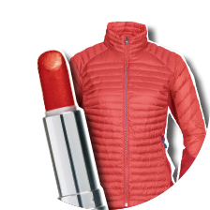
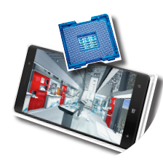
Five Experts und
Experts Mind Map
Produktgruppen zur Auswahl:
Lifestyle (Textil, Kosmetik)
Informations- und Kommunikationstechnik
Erneuerbare Energien
Mobilität

Slide 27
NACHBEREITUNG
weiter >

Slide 28
WIEVIEL MINT STECKT DRIN?
Wie denken ingenieure?
Übungen und arbeitsaufträge

Slide 29
WIEVIEL MINT STECKT DRIN?
weiter >

Slide 30
Arbeitsblatt „So viel MINT denkt drin“
Welche Arbeitsstation oder welches Exponat hat dir am besten gefallen? Wenn du dich festgelegt hast, versuche folgende Fragen zu beantworten:
Welches MINT-Prinzip (Mathematik, Informatik, Physik oder Chemie) liegt vor? Sind es sogar mehrere MINT-Disziplinen?
Beschreibe das Prinzip kurz mit deinen eigenen Worten.
Findest du weitere technische Beispiele oder ähnliche Anwendungen in anderen Bereichen der Industrie?
weiter >

Slide 31
Wie denken ingenieure?
weiter >

Slide 32
Arbeitsblatt „So denken Ingenieure“
Welche Arbeitsstation oder welches Exponat hat dir am besten gefallen? Wenn du dich festgelegt hast, versuche folgende Fragen zu beantworten:
Vor welcher Herausforderung standen Ingenieure bei der Entwicklung dieser Technologie oder dieses Produkts?
Mit welchen Studienfach oder Ausbildungsberuf könntest du daran mitarbeiten?
Recherchiere nach Studien- und Ausbildungsinhalten. Wie könnten konkrete Anforderungen und Tätigkeiten deines gewählten Berufsbildes aussehen?
weiter >

Slide 33
Übungen und arbeitsaufträge
weiter >

Slide 34
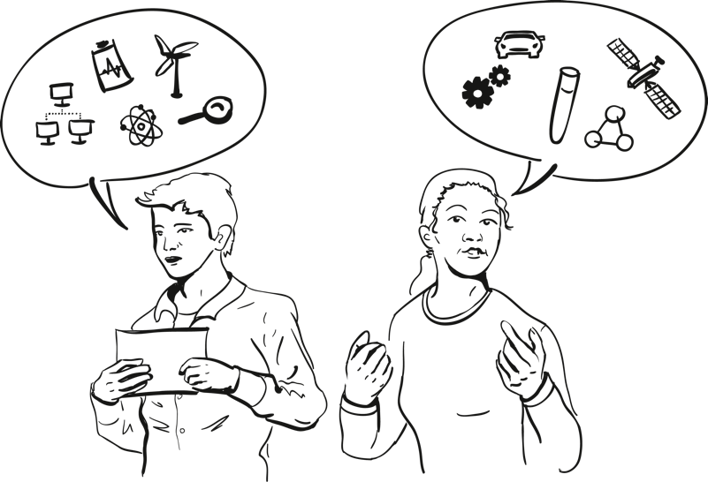
Übungen zur Stärkung der Präsentationskompetenzen
im MINT-Unterricht
Revers-Tabu
Telling a Story
Stimmt‘s?
Wissenssalat

Slide 35
Impressum
Verantwortlich:
Baden-Württemberg Stiftung
Südwestmetall
Bundesagentur für Arbeit Regionaldirektion Baden-Württemberg
Projektagentur (Konzeption, Redaktion und Gestaltung)
FLAD & FLAD Communication GmbH Thomas-Flad-Weg 1 90562 Heroldsberg
info@coaching4future.de
www.coaching4future.de
Diese Präsentation ist Teil der Vor- und Nachbereitung eines Besuches von DISCOVER INDUSTRY und steht Lehrkräften kostenlos zur Verfügung. Alle in dieser Präsentation gezeigten Texte und Bilder sind geschützt. Die Rechte liegen bei FLAD & FLAD Communication GmbH.

